Slide 1


Perspektiva české energetiky v nejistých časech
Jiří Gavor
ředitel ENA a ANDE
FJFI-ČVUT, Praha
23.5.2024

Slide 2

Otázky, které si klademe
(a mnohé další)
Jaká energie bude v příštích letech v ČR dostupná?
Můžeme počítat s dekarbonizací s pomocí LNG z dovozu?
Je reálné dosáhnout konce spalování uhlí v ČR do roku 2033?
Podaří se nám za rozumnou cenu postavit nové jaderné bloky?
Jaký bude vliv německé energetiky realizací Green Dealu na cenu elektřiny?
A když teď ceny plynu a elektřiny na burze klesly, kdy se to konečně promítne do našich účtů?
2
2
Notes:
Evropa je jediným regionem, kde se očekává mírný pokles celkové spotřeby plynu

Slide 3
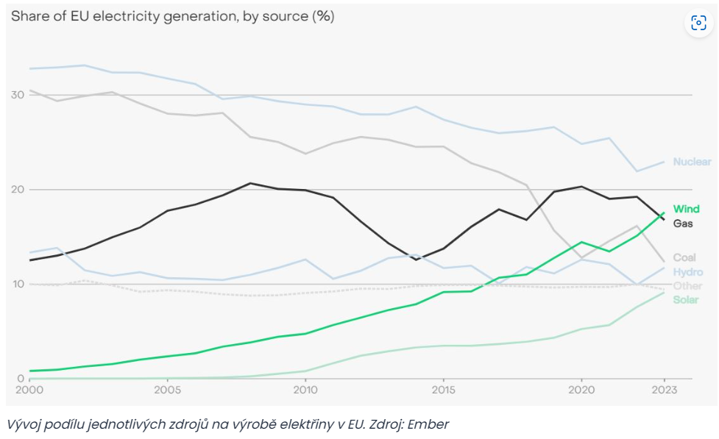
Pozice uhlí v EU slábne …
3
3
Notes:
Evropa je jediným regionem, kde se očekává mírný pokles celkové spotřeby plynu

Slide 4
Uhlí slábne i v ČR
Těžba uhlí loni v ČR meziročně klesla o 15 procent, vytěžilo se 30 milionů tun | ČeskéNoviny.cz (ceskenoviny.cz)
Komentář: První uhelné elektrárny jdou ke dnu. Ale naštěstí je to jedno - Seznam Zprávy (seznamzpravy.cz)
Česko se bez Tykačova uhlí obejde. S lavinou ale může nastat problém - Seznam Zprávy (seznamzpravy.cz)
O české energetice rozhodnou dvě křivky. Ani jednu Česko neovlivní - Seznam Zprávy (seznamzpravy.cz)
Nová energetická koncepce počítá s rychlým odklonem od fosilních paliv. Až pětinu elektřiny budeme dovážet - Ekonomický deník (ekonomickydenik.cz)
Uhlí v tom není samo. Klesla i spotřeba plynu o 10%, elektřiny o 4%.
Což není divu, když HDP klesnul o 0,4% a stále nedosáhnul úrovně 2019.
4
4
Notes:
Evropa je jediným regionem, kde se očekává mírný pokles celkové spotřeby plynu

Slide 5
Green Deal: Když už nemůžeš, tak přidej!
Cíle se navyšují, ještě než ekonomika stačí vstřebat důsledky těch předchozích. Cíle EU k roku 2030 se citelně zvýšily:
5
5
Notes:
Evropa je jediným regionem, kde se očekává mírný pokles celkové spotřeby plynu

Slide 6
Fotovoltaika povinně na „veřejné“ střechy
Nové komerční a veřejné budovy od roku 2026
Rekonstrukce od roku 2027
Nové obytné budovy od roku 2029
Stávající veřejné budovy od roku 2030
Zdroj: Směrnice EU o energetické náročnosti budov (EPBD)
6
6
Notes:
Evropa je jediným regionem, kde se očekává mírný pokles celkové spotřeby plynu

Slide 7
Zemní plyn
Bude možné s ním topit i po r.2040?
EU stanovila termín, kdy chce zakázat vytápění domovů plynem | TN.cz (nova.cz)
Skutečnost je trochu jiná. Zákaz používání fosilních paliv ve vytápění budov nejpozději od roku 2040 byl ve finální verzi směrnice EU o energetické náročnosti budov (EPBD) odmítnut a v textu takový zákaz není uveden.
Trend je ale jasný: přechod na obnovitelné plyny. Proto ukončení dotací na kotle na fosilní paliva od roku 2025 a zpoplatnění emisí CO2 z malých zdrojů od r.2027.
Konec éry CNG v dopravě již nastal.
7
7
Notes:
Evropa je jediným regionem, kde se očekává mírný pokles celkové spotřeby plynu

Slide 8
Biometan
Nejjednodušší náhradou ZP je biometan, parametry jsou srovnatelné, bez nutnosti úprav stávající infrastruktury.
Hlavním zdrojem budou stávající výrobny bioplynu konvergované na výrobny biometanu. Z přibližně 500 BPS se jich polovina nachází do 2 km od VT plynovodů. V současnosti v ČR máme pouze 9 biometanových stanic.
Možný potenciál cca 10 % celkové tuzemské spotřeby plynu, bude využíván zejména v dopravě a teplárenství.
8
8
Notes:
Evropa je jediným regionem, kde se očekává mírný pokles celkové spotřeby plynu

Slide 9
Vodík
Velké rozdíly ve fyzikálních a chemických parametrech.
Spalné teplo:
podle objemu podle váhy
9
9
Notes:
Evropa je jediným regionem, kde se očekává mírný pokles celkové spotřeby plynu

Slide 10
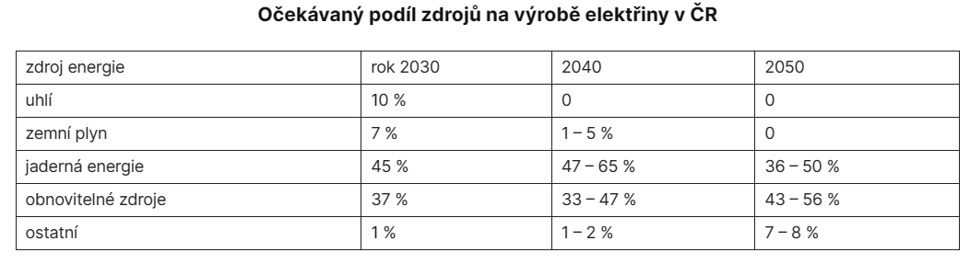
Co předpokládá nová SEK?
Zdroj: MPO, SEK, únor 2024
10
10

Slide 11
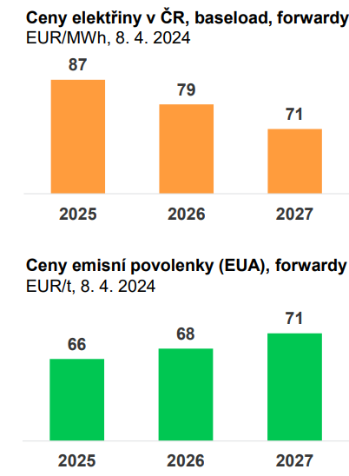
Ekonomika uhelných zdrojů se bude dále zhoršovat
11
11

Slide 12
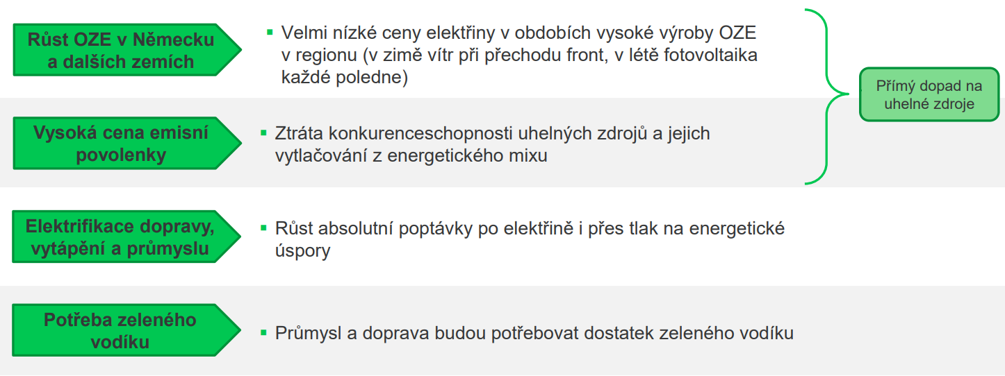
Českou energetiku budou dále ovlivňovat evropské trendy
Zdroj: ČEZ
12
12

Slide 13
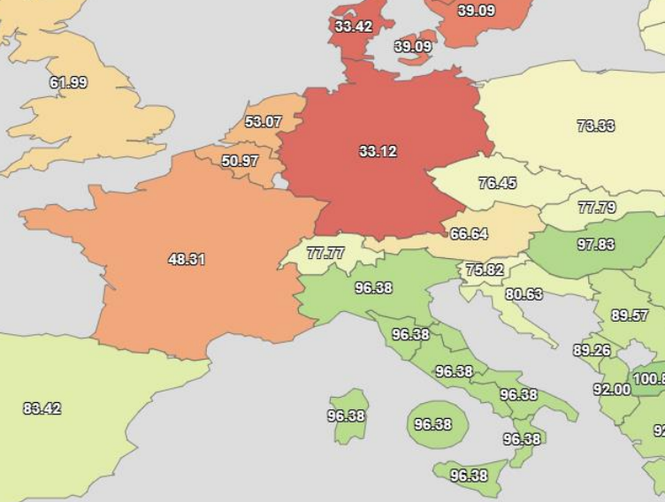
Český průmysl bude platit vyšší ceny ve větrných a slunečných dnech
Zdroj: ČEZ (příklad 24.1.2024)
13
13

Slide 14
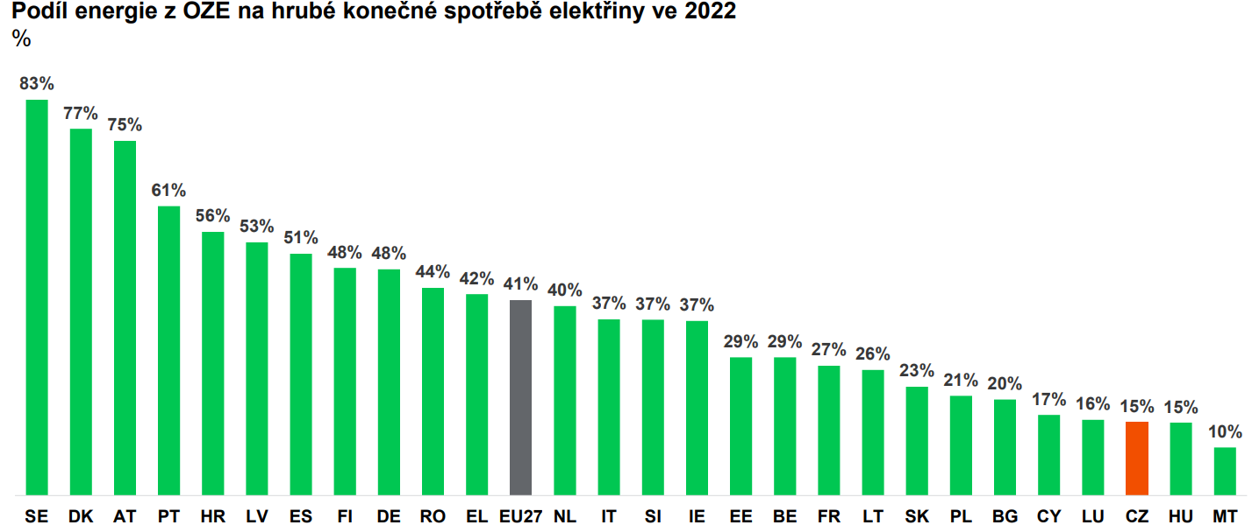
Můžeme to vyřešit zrušením exportu elektřiny?
Ano, za předpokladu vystoupení z EU a ze všech závazků – ale i výhod!
Lepší cestou je posílení výkonu OZE a zvýšení kapacity přeshraničního propojení
14
14
Notes:
Evropa je jediným regionem, kde se očekává mírný pokles celkové spotřeby plynu

Slide 15
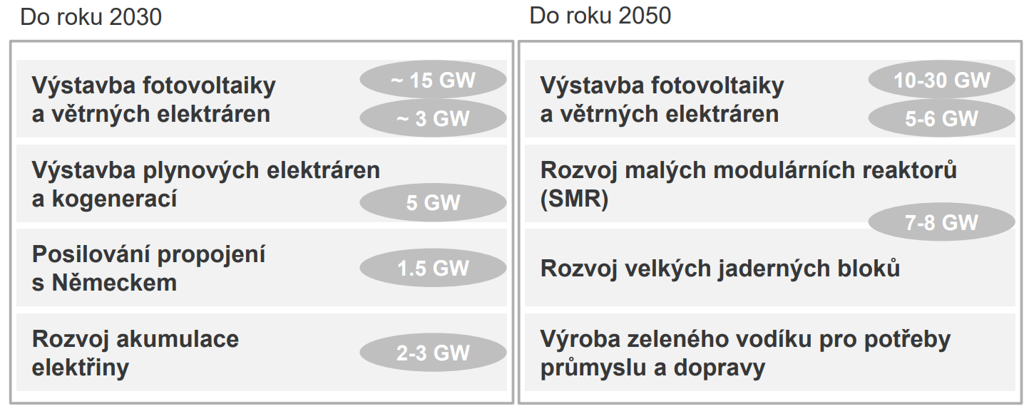
Co je třeba udělat?
Zdroj: ČEZ
15
15

Slide 16
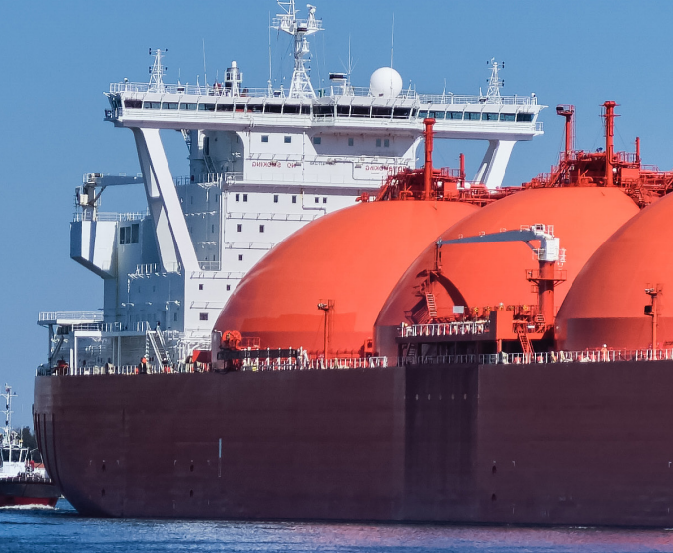
Fenomén zkapalněného zemního plynu
Liquified Natural Gas - LNG
1 mil.t LNG=cca 1,4 mld cm. Komprimace objemu 1:600. Přeprava při -160 C.
Tankery 100 až 150 tis. t LNG
16
16

Slide 17
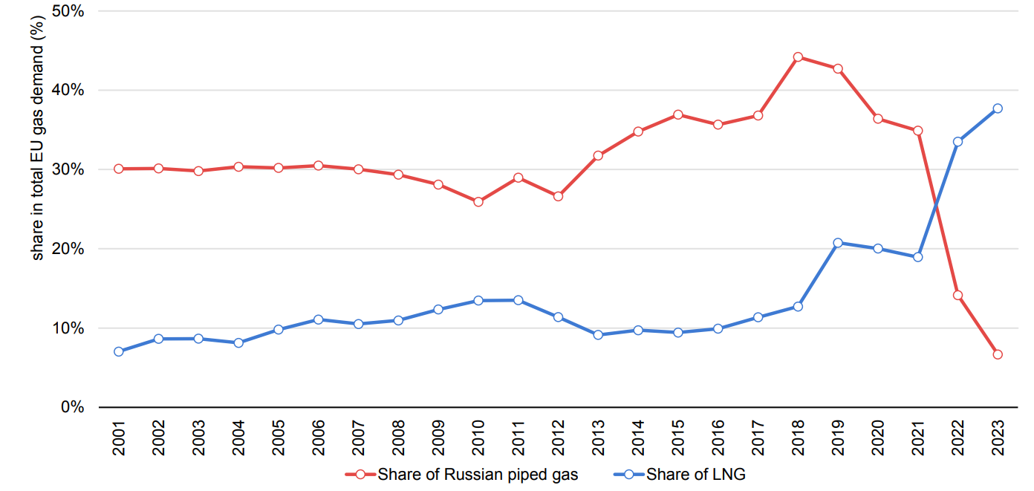
Výpadek ruského potrubního plynu nahradil hlavně LNG
Zdroj: IEA, Gas Market Report Q3 2023
17
17

Slide 18
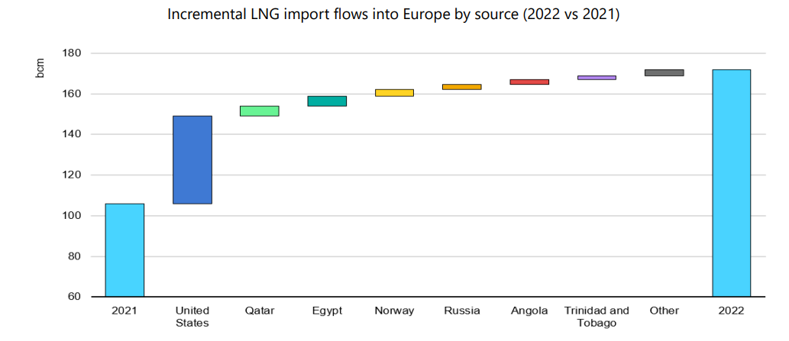
Kdo získal na evropském LNG trhu nejvíce?
Zdroj: IEA, Gas Market Report Q1 2023
18
18

Slide 19
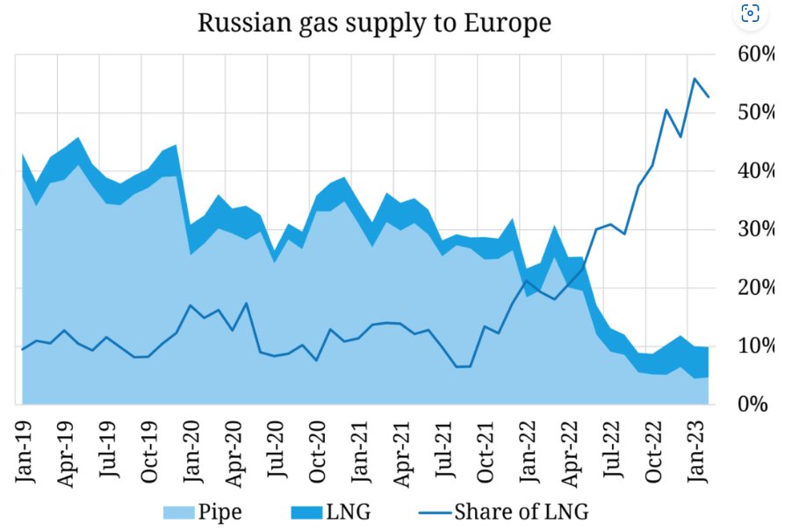
Rusko ale navýšilo export LNG taky...
Zdroj: European Gas Hub
19
19

Slide 20
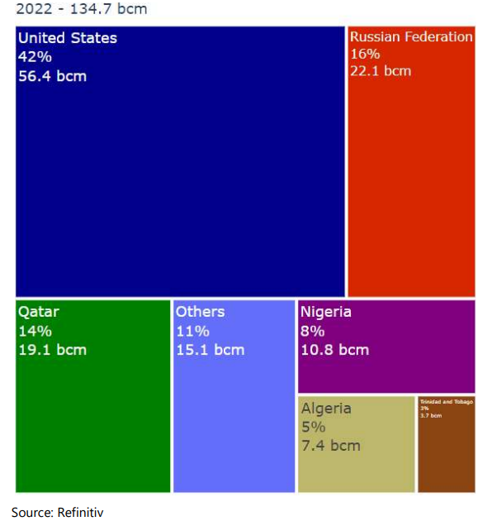
...a stalo se druhým největším importérem LNG do EU
20
20

Slide 21
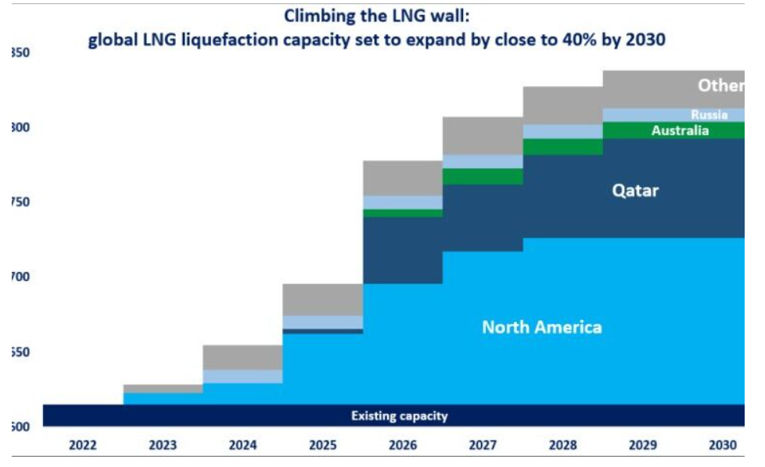
Budování LNG terminálů bude pokračovat u exportérů...
Zdroj: European Gas Hub reports
21
21

Slide 22
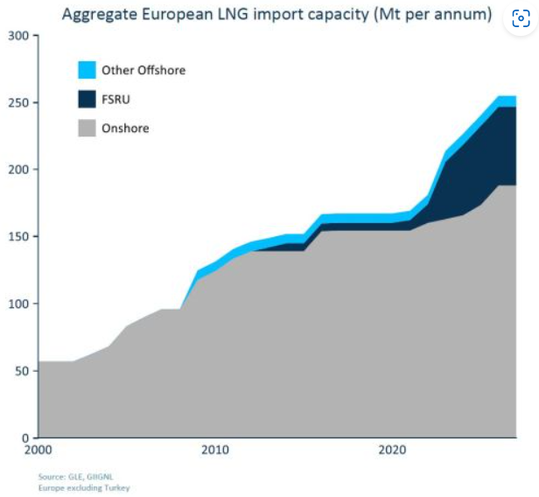
... a taky u importérů
22
22

Slide 23
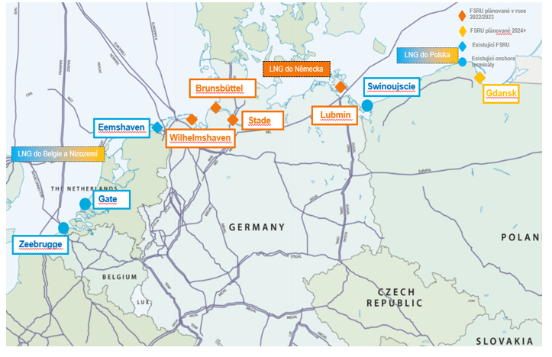
Nejvíce nás zajímá Německo
Zdroj: MPO
23
23

Slide 24
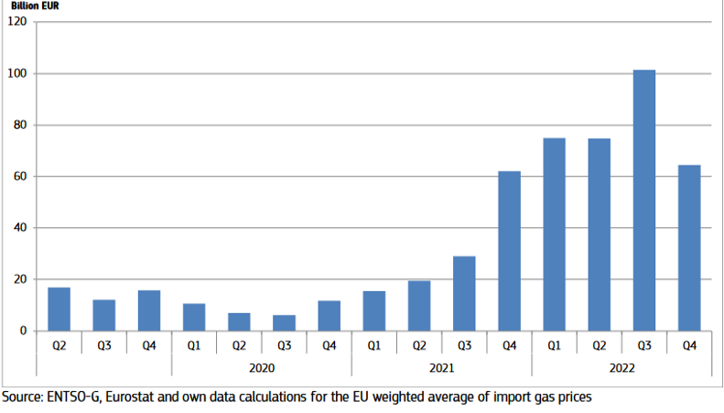
Takže přechod od ruského plynu byl poměrně úspěšný.
Ale za vše se platí...
Za dodávky plynu zaplatila EU stovky mld. EUR navíc.
24
24

Slide 25
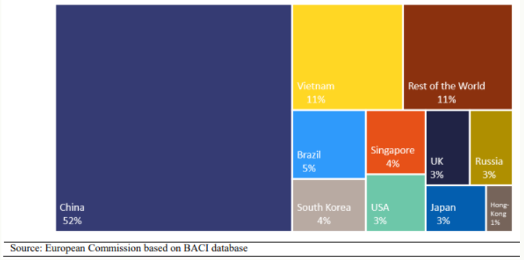
Co straší Západ ještě více než ruský plyn?
Import kovů vzácných zemin a dalších kritických produktů do EU
25
25

Slide 26
Co na to jádro?
Staví se hlavně v Číně a rozvojových zemích, v západních vyspělých zemích celkově stagnace.
Westinghouse – zatím žádná reference v Evropě (ale připravované zakázky ve východní Evropě)
EDF – příliš velký blok, ale jaderná velmoc v EU
Jihokorejský APR 1400 - příliš velký blok. Žádná reference v Evropě, ale asi bude nejlevnější nabídka (?)
Rosatom – nejlepší reference, ale Rusy a Číňany tu nechceme
SMR vzbuzují velké naděje, ale zatím bez komerčních výsledků.
26
26

Slide 27
Nakonec se vše točí kolem cen.
Situace v roce 2022/23
Obavy o dodávky plynu, energetická krize
Elektřina až 1000 EUR/MWh
Plyn až 350 EUR/MWh
Mizerná nabídka dodavatelů, nezájem o nové odběratele
Odběratelé ztrácí důvěru v plyn, zpolitizovaná komodita
Ale teplý začátek topné sezóny 22/23 a rekordně naplněné zásobníky plynu. Navíc úspěšná diverzifikace zdrojů (růst LNG). A úspory ve spotřebě!
27
27
Notes:
Evropa je jediným regionem, kde se očekává mírný pokles celkové spotřeby plynu

Slide 28
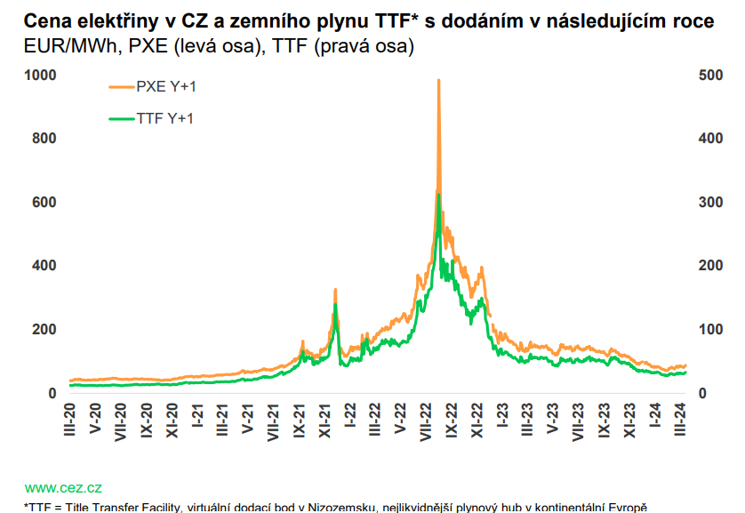
Nejhorší už máme snad za sebou
28
28
Notes:
Evropa je jediným regionem, kde se očekává mírný pokles celkové spotřeby plynu

Slide 29
Aktuální stav na trhu
Elektřina pod 100 EUR/MWh
Plyn pod 40 EUR/MWh
Povolenka kolem 70 EUR/t
Opět soutěž o nové odběratele
Nové zajímavé produkty – měsíční fixace
Zásobníky plynu začaly sezónu na 100% a skončily na 60%. Pokračuje slušná výroba OZE i úspory ve spotřebě. Škoda jen těch posledních JE v Německu.
29
29
Notes:
Evropa je jediným regionem, kde se očekává mírný pokles celkové spotřeby plynu

Slide 30
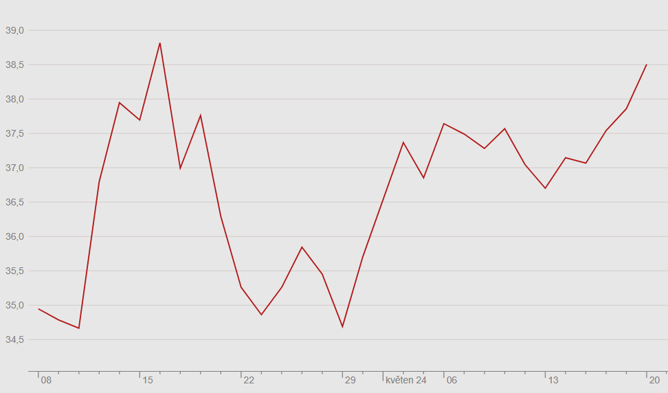
Poslední vývoj cen plynu v roce 2024
Zdroj: EEX. Ceny pro BL na rok 2025
30
30

Slide 31
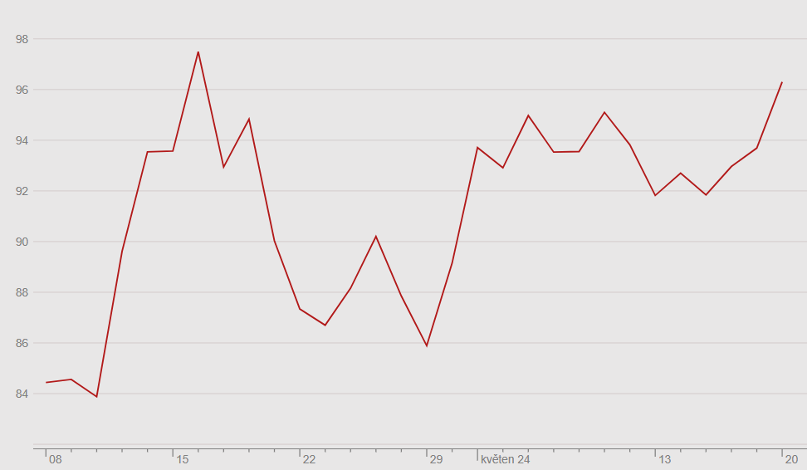
Poslední vývoj cen elektřiny v roce 2024
Zdroj: EEX. Ceny pro BL na rok 2025
31
31

Slide 32
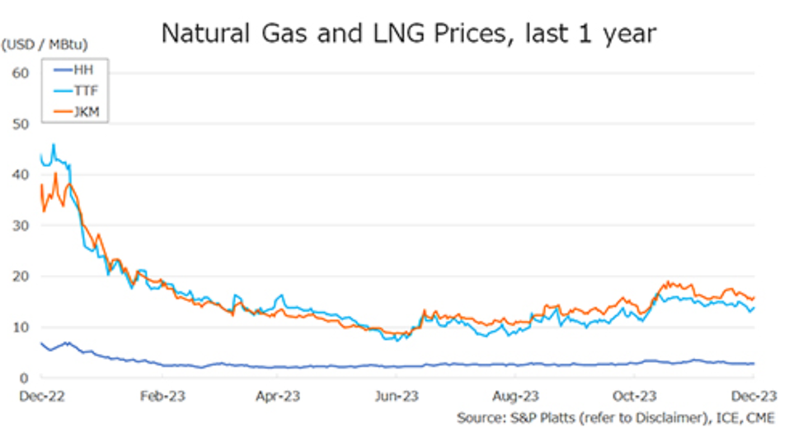
Přesto je v Evropě energie stále drahá!
Srovnání cen plynu USA – Evropa - Asie
Zdroj: European Gas Hub
32
32

Slide 33
A na závěr něco povzbudivého:
Energetika se mění, lidé a energetici zůstávají!
Děkuji za pozornost
Ing. Jiří Gavor, CSc.
ředitel ENA a ANDE
gavor@ena.cz
33
33

